Slide 1
Stories zu Offenen Verwaltungsdaten
Arbeitsmeetings vom 20.01.2022, …
zur Vorbereitung des ODD 2022

Slide 2
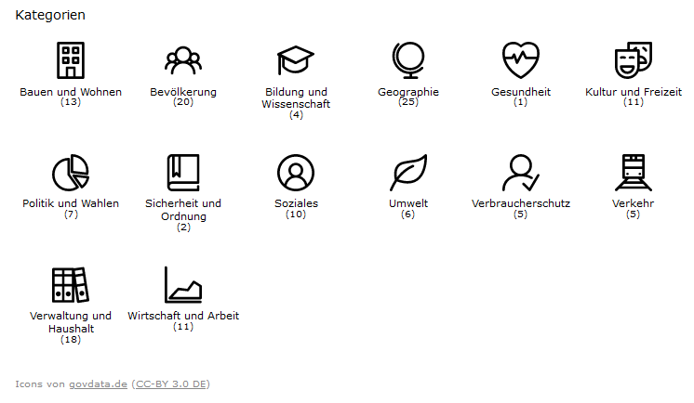
Offene Verwaltungsdaten – eine Perspektive von Bürgerinnen und Bürgern
Das Transparenzportal der Stadt Karlsruhe
Viele Kommunen publizieren Verwaltungsdaten als maschinenlesbare Daten im Internet. Dieses Angebot ist für Bürgerinnen und Bürger Chance und Herausforderung zugleich.
Die Nutzung der Daten erweitert ihren Aktionsraum hinsichtlich von Engagement und Partizipation, sie erfordert jedoch auch digitale Kompetenz.
„Dieses Angebot rich­tet sich in erster Linie an inter­es­sierte Spezia­lis­ten, die mit den Daten Projekte verwirk­li­chen wollen, welche dann auch für die Allge­mein­heit inter­essant sein können.“
https://www.karlsruhe.de/b4/transparenz.de
Sind Bürger/innen dadurch „abgehängt“?
Notes:
Bezüglich der Dimension de staatlichen Gebilde Europa – Deutschland – Bundesland- beschränken wir uns auf des Micro-Level Kommune
Bezüglich des Aspekts ‚gemeinsam stärken, ausbauen, …‘ betrachten wir das Thema ‚Offene Verwaltungsdaten‘, zunächst, einmal den Aspekt, was es heute bereits gibt und welche Defizite und Herausforderungen wir hierzu sehen

Slide 3
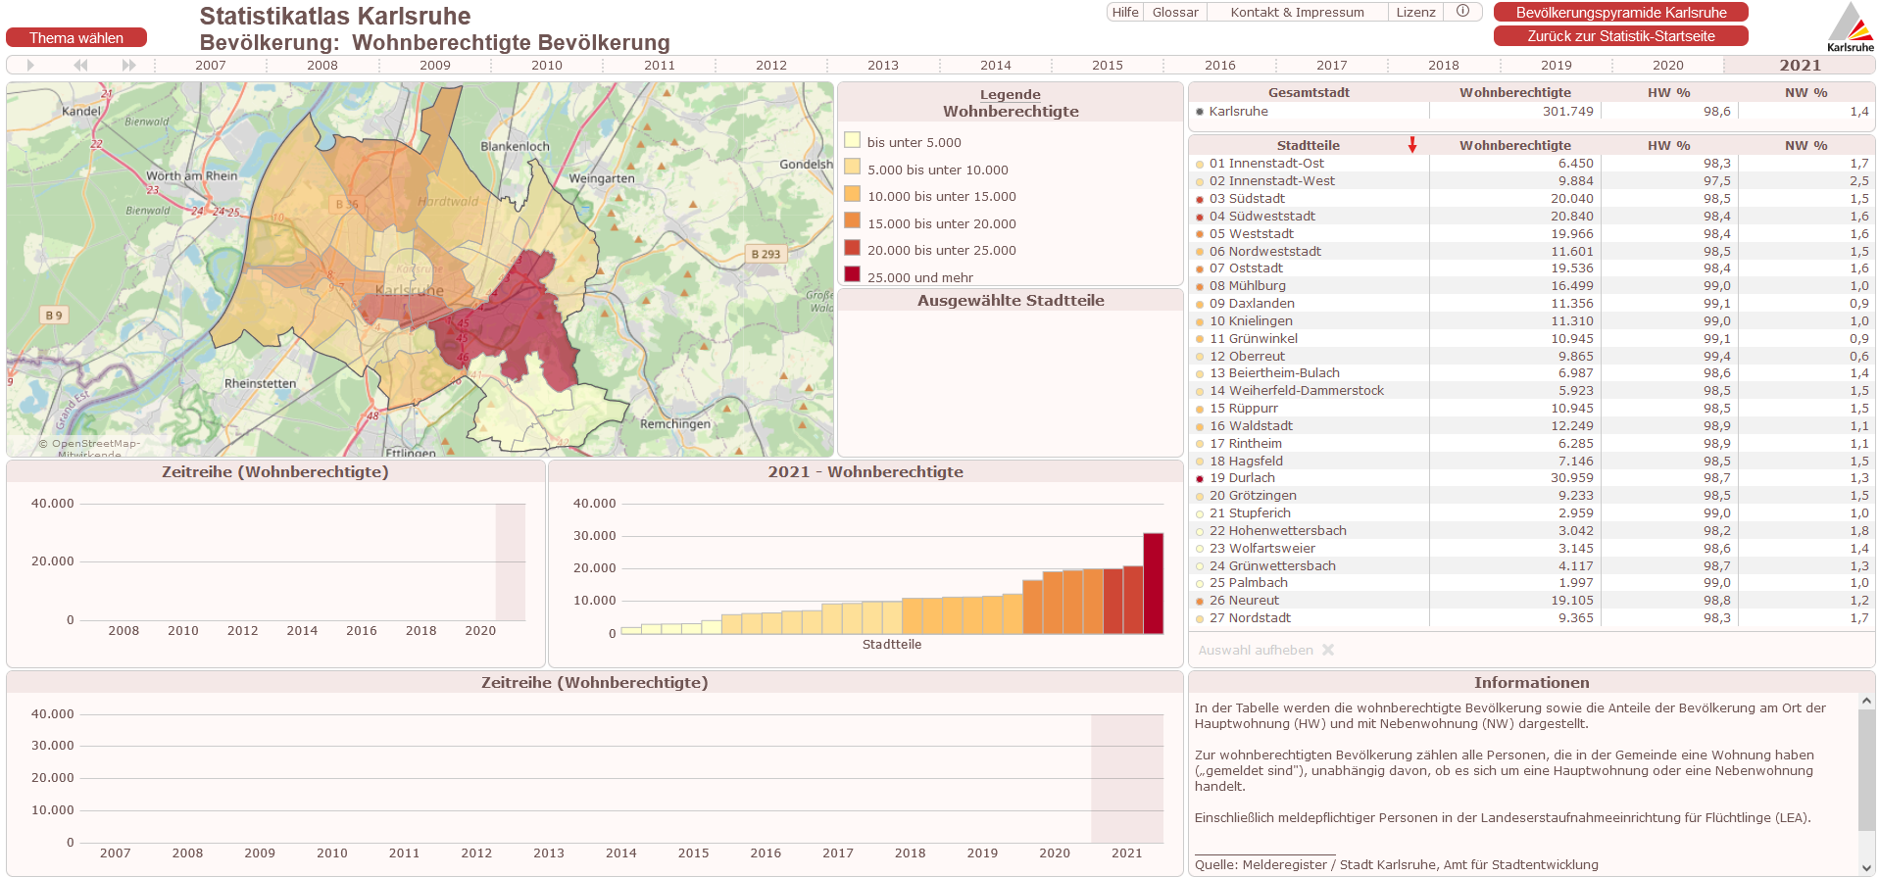
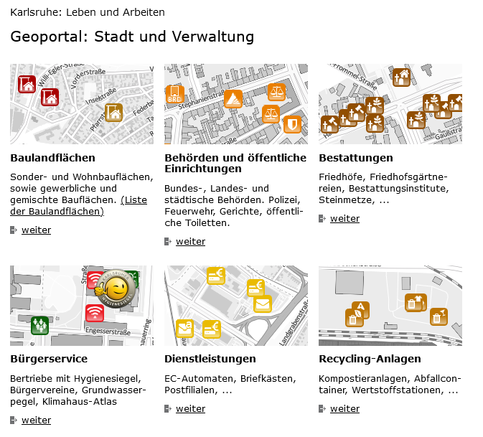
Offene Verwaltungsdaten – eine Perspektive von Bürgerinnen und Bürgern
Statistikportal des Amts für Stadtentwicklung
Neben dem Transparenzportal gibt es eine Vielzahl weiterer Fundstellen zu Verwaltungsdaten in dem Internet-Auftritt der Stadt.
Wie können zu einem Thema aus unterschiedlichen Datenquellen die relevanten Daten zusammen-gestellt, analysiert und ausgewertet (visualisiert) werden – ohne erst ein IT-Experte werden zu müssen?
Umfragen, Analysen, Prognosen
Regel­mä­ßig durch­ge­führte Bürge­rum­fra­gen, Nutze­rum­fra­gen oder s­pe­zi­elle Theme­num­fra­gen in Stadt und Region liefern Ein­schät­zun­gen der Bürge­rin­nen und Bürger zu fast allen Le­bens­be­rei­chen, für die die Stadt Karlsruhe Verant­wor­tung ­trägt. Analysen und Prognosen zur Entwick­lung von Bevöl­ke­rung, Schülern, Vorschul­kin­dern, Senioren und anderes ergän­zen ­zu­sätz­lich die Grundlagen für die Steuerung der Stadt­ent­wick­lung.
Ratsinformationssystem mit Informationen und Unterlagen zu den Sitzungen des Gemeinderats, der Ortschaftsräte und der Ausschüsse
Geodatenportal der Stadt Karlsruhe
Geoportal Karlsruhe, oder auch
Geoda­tenIn­fra­struk­tur Karlsruhe (GDI-KA)
Notes:
Bezüglich der Dimension de staatlichen Gebilde Europa – Deutschland – Bundesland- beschränken wir uns auf des Micro-Level Kommune
Bezüglich des Aspekts ‚gemeinsam stärken, ausbauen, …‘ betrachten wir das Thema ‚Offene Verwaltungsdaten‘, zunächst, einmal den Aspekt, was es heute bereits gibt und welche Defizite und Herausforderungen wir hierzu sehen

Slide 4
Der ODD 2022
Welchen Wert haben offene Verwaltungsdaten für Bürgerinnen und Bürger?
Welche Themen bewegen Sie?
Gibt es hierzu Aussagen und Daten im Transparenzportal und den weiteren Datenquellen?
Wie können offene Verwaltungsdaten mit Ihren Themen, ihrer „Alltagswelt“ verknüpft, zusammengestellt, analysiert und visualisiert werden?
Ablauf
Gemeinsam gehen wir diesen Fragen nach …
Sie bringen die Themen ein, die sie bewegen
Wir haben Daten vorbereitet
Wir bilden Arbeitsgruppen mit Schwerpunkten zu Ihren Themen
In einem Frage-Antwort-Spiel erkunden wir die Datenlandschaft
Als Ergebnis nehmen sie ein „Kurzgeschichte“ zu dem bearbeiteten Thema mit nach Hause

Slide 5
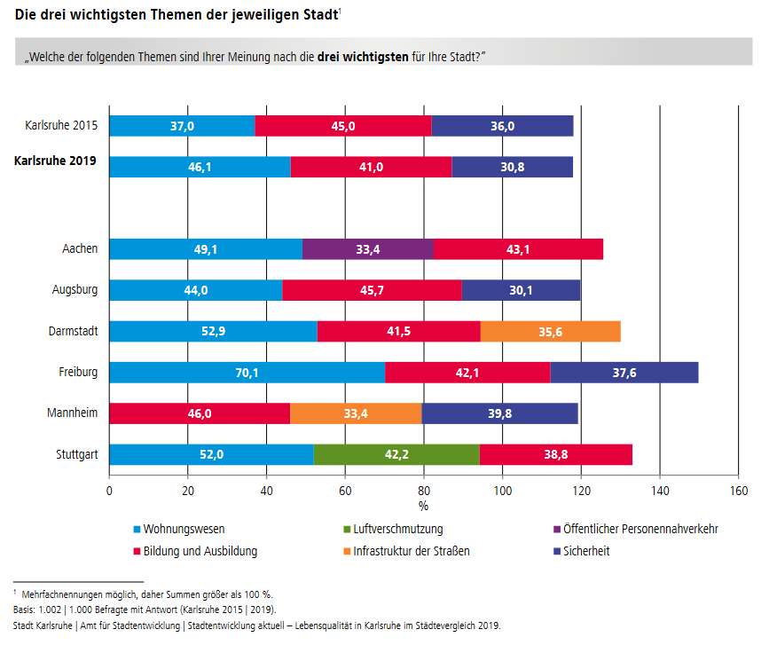
Lebensqualität in Karlsruhe im Städtevergleich 2019
Links
https://www.karlsruhe.de/b4/stadtentwicklung/umfanaprog/urbanaudit2019/index_html
Lebensqualität in Karlsruhe im Städtevergleich 2019 (PDF, 866 KB)
Lebensqualität in Karlsruhe im Städtevergleich 2019 - Anhangtabellen (PDF, 625 KB)
©Stadt Karlsruhe Alle Rechte vorbehalten. Ohne ausdrückliche Genehmigung des Herausgebers ist es nicht gestattet, diese Veröffentlichung oder Teile daraus zu vervielfältigen oder in elektronischen Systemen anzubieten.

Slide 6
Beispiele zu einem Frage-Antwort-Spiel
Thema: Kinderspielplätze
Wie sieht es mit Kinderspielplätzen in der Stadt aus?
Thema Bauen und Wohnen
Wie hat sich die Wohnsituation in Karlsruhe entwickelt?
…

Slide 7
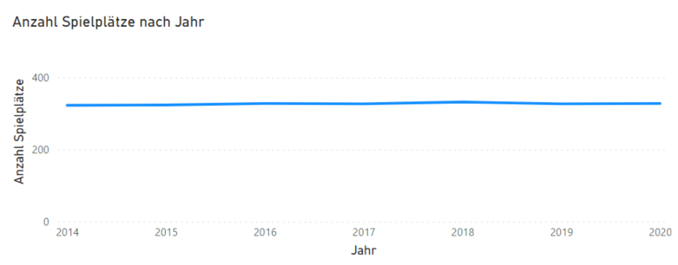
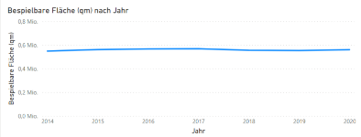
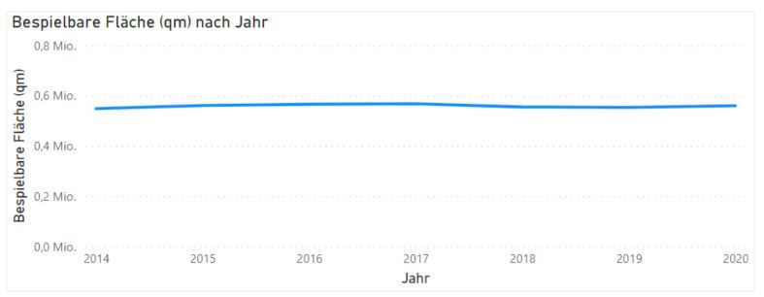
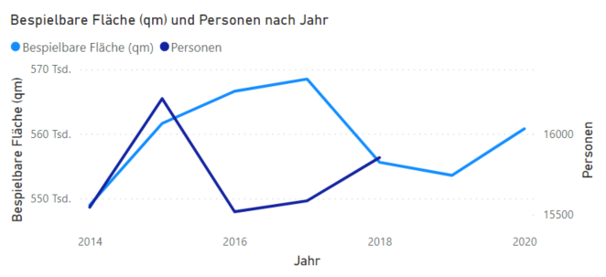
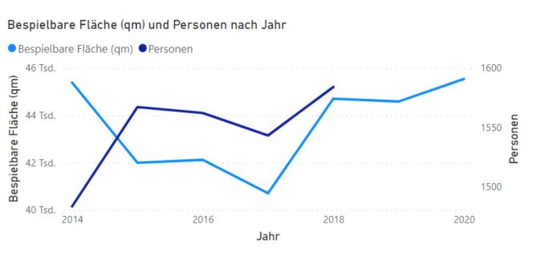
Thema: Kinderspielplätze
Rollen
Frage
Antwort
Feststellung
Fortsetzung
Wie hat sich die Anzahl der Kinderspielplätze in den vergangenen Jahren entwickelt?
Screenshot 1
Die Anzahl der Spielplätze hat sich über die Zeit nicht verändert.
Neben Anzahl der Spielplätze ist die Größe der Plätze ein wesentliches Merkmal
Anderer Einstieg: Wie haben sich die Kosten für die Kinderspielplätze in den vergangenen Jahren entwickelt?
GR
Wie hat sich die Größe der Plätze über die Zeit entwickelt?
Screenshot 2
Die Gesamtfläche der Spielplätze hat sich über die Zeit nicht verändert.
Erweiterung: den Aspekt Kinder einbeziehen
Ausstattung der Spielplätze
Eltern
Wie hat sich die Anzahl der Kinder über die Zeit entwickelt?
Screenshot 3
Anstieg der Anzahl Kinder in 2015 und Abfall in 2016
(die Skalierung der y-Achse ist gegenüber oben geändert!)
Detaillierung der Gesamtsituation: Wie sieht es in einzelnen Stadt-teilen aus?
Vergleich mit anderen Kommunen
Vw
tbd
Wie sehen die Zahlen für den Stadtteil aus, in dem ich wohne?
Screenshot 4
Die Differenz von 2015 zu 2016 sind lediglich 5 Kinder – insgesamt dagegen 700 Kinder
Was wäre für Sie jetzt der Andockpunkt für Ihre nächste Frage?
Freizeit: Spielplätze insgesamt
Verein
tbd

Slide 8
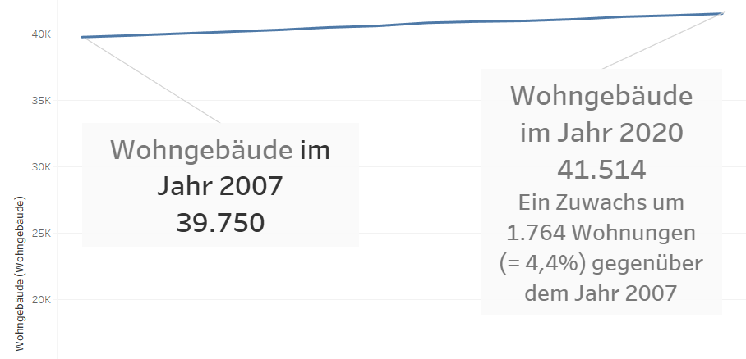
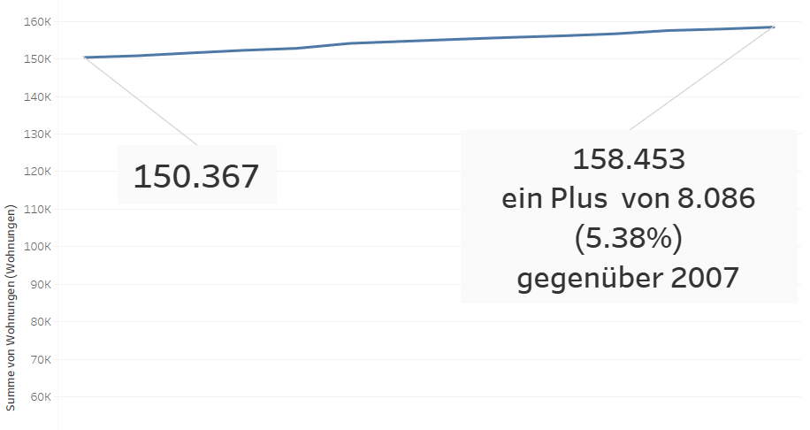
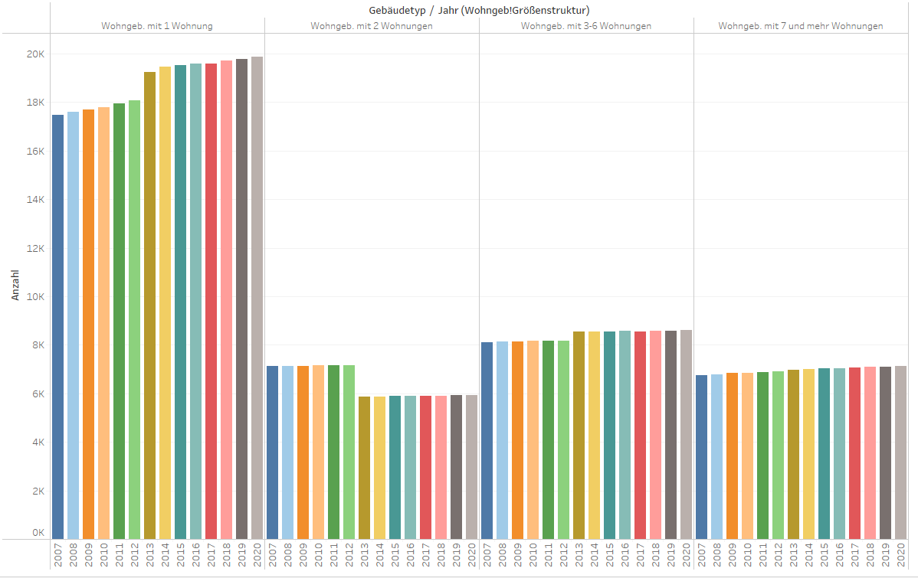
Wie hat sich die Wohnsituation in Karlsruhe entwickelt?
Gruppen
/ Rollen
Frage
Antwort
Feststellung
Fortsetzung
Wie viele Wohn-gebäude gibt es in Karlsruhe? Über die Zeit betrachtet.
Screenshot 1
Die Anzahl der Wohngebäude hat sich von 39.750 im Jahr 2007 auf 41.514 in 2020 erhöht (um 4,4%).
In Wohngebäuden gibt es unterschiedlich viele Wohnungen.
Anderer Einstieg: …
Gemeinde-
räte
Wie hat sich die Anzahl der Woh-nungen über die Zeit entwickelt?
Screenshot 2
Die Anzahl der Wohnungen hat sich im Zeitraum um 5,38% erhöht.
Erweiterung: Wohngebäude-struktur: Wohn-gebäudetypen
Bevölkerungsentwicklung
…
Verwaltung
Junge
Familien
Wie hat sich die Anzahl Gebäude je Wohngebäudetyp über die Zeit entwickelt?
Screenshot 3
…
Erweiterung: die Größe der Wohnungen
Bevölkerungsentwicklung
Wie groß waren die Wohnungen im Vergleich über die Jahre?
Screenshot 4
tbd
Was wäre für Sie jetzt der Andockpunkt für Ihre nächste Frage?
…
Senioren
tbd

Slide 9
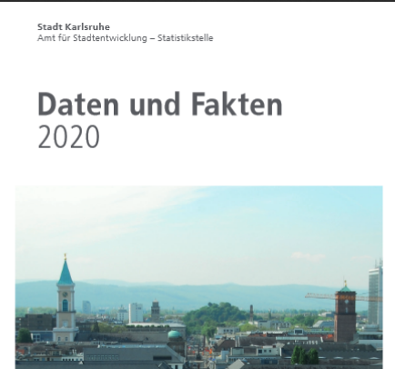
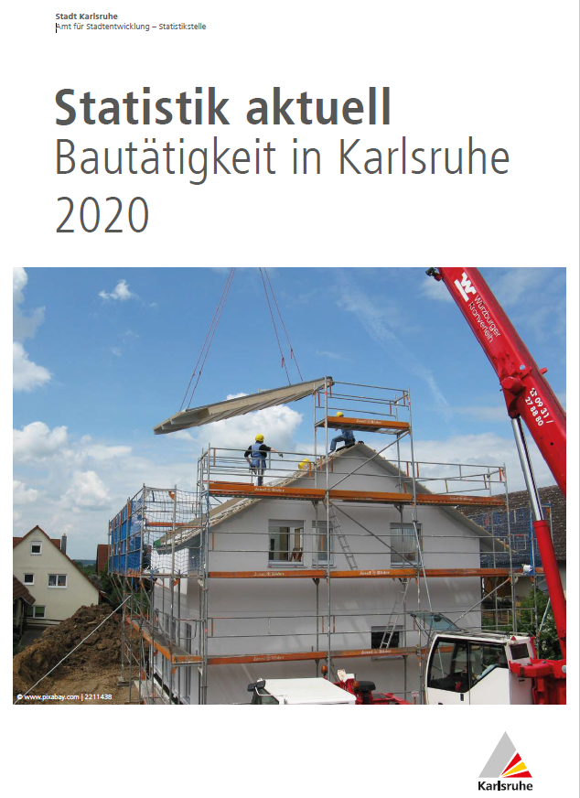
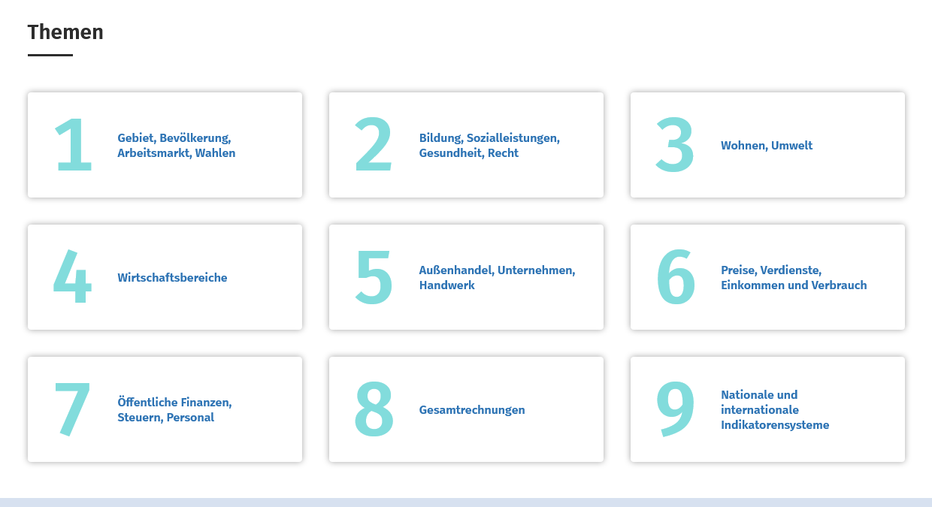
Ergänzende Daten
Die Datenbank des Statistischen Bundesamtes

Slide 10




Umfragen, Analysen, Prognosen
Familien in Karlsruhe 2017 (PDF, 8.62 MB)
Familien in Karlsruhe 2017 - Anhangtabellen (PDF, 9.40 MB)
Nahversorgung in den Stadtteilen 2006 bis 2016 (PDF, 10.89 MB)
Bürgerbeteiligung (PDF, 2.67 MB)
Karlsruher Mietspiegel 2021 (PDF, 3,9 MB)
Karlsruher Mietspiegel 2019 (PDF, 8,4 MB)

Slide 11
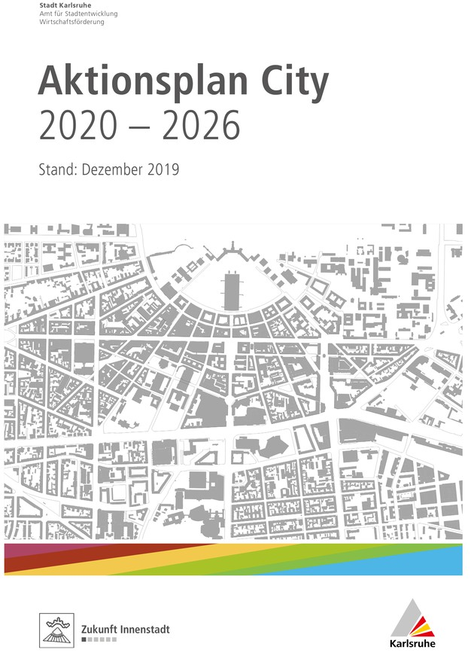


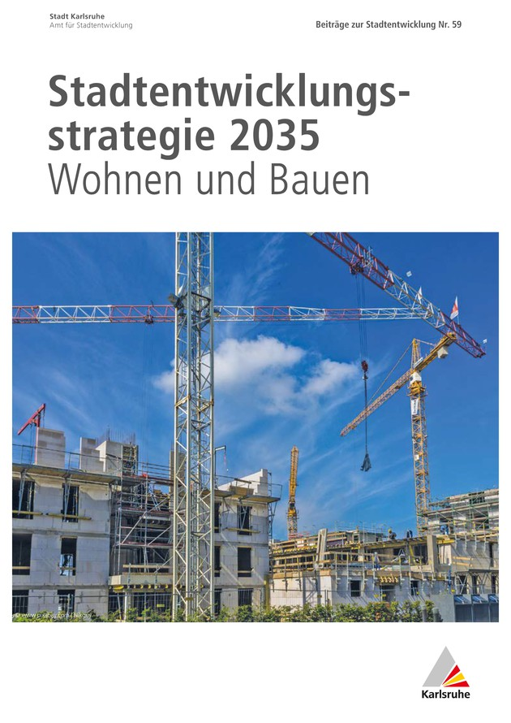
Umfragen, Analysen, Prognosen
Gutach­ter­aus­schuss:
Immobilienmarktbericht

Slide 12
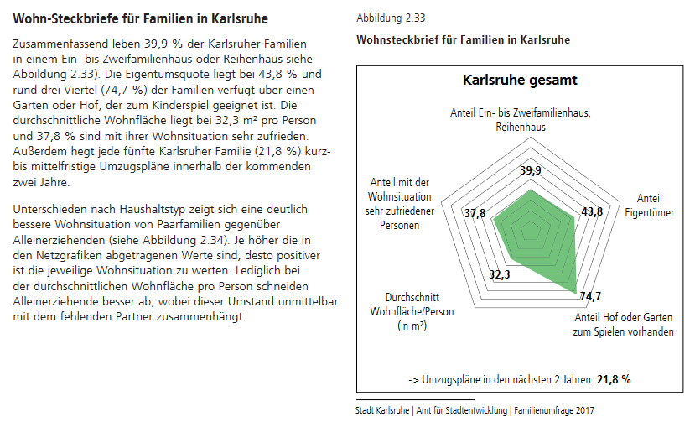
Familienumfrage 2017 Lebenssituation, Einschätzungen und Kinderbetreuungsbedarf Stadt Karlsruhe Amt für Stadtentwicklung
© Stadt Karlsruhe Alle Rechte vorbehalten. Ohne ausdrückliche Genehmigung des Herausgebers ist es nicht gestattet, diese Veröffentlichung oder Teile daraus zu vervielfältigen oder in elektronischen Systemen anzubieten

Slide 13
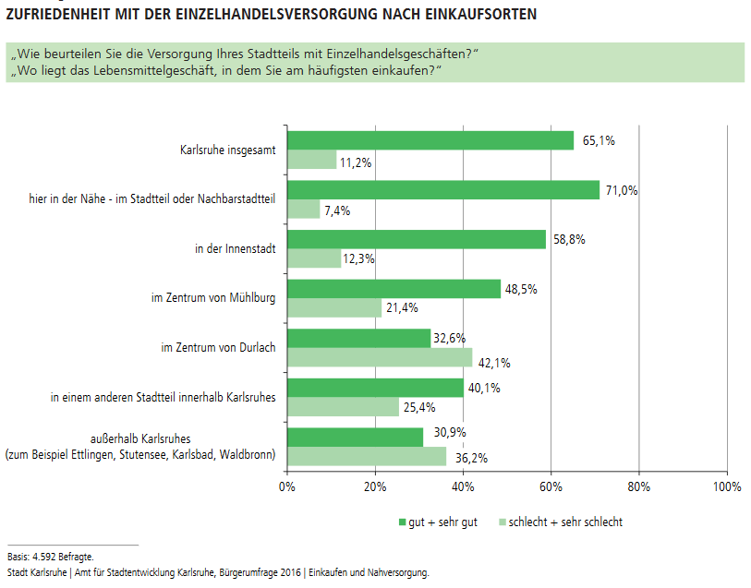

Slide 14
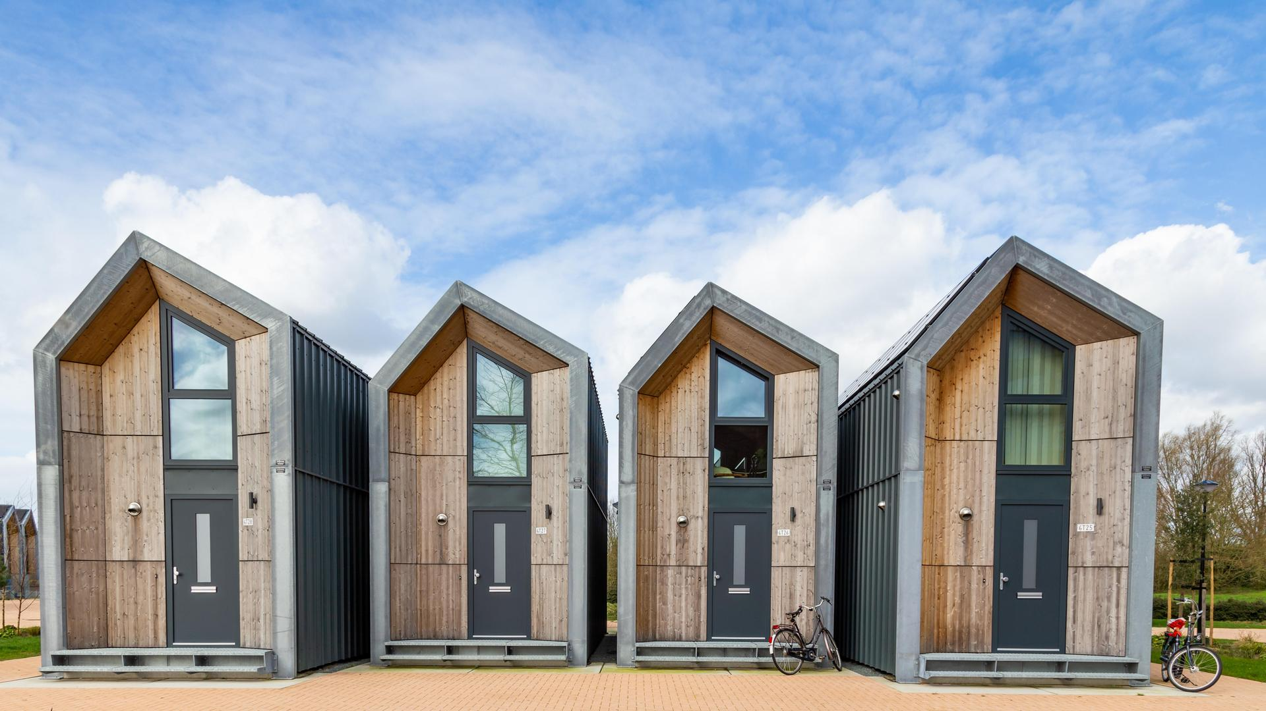
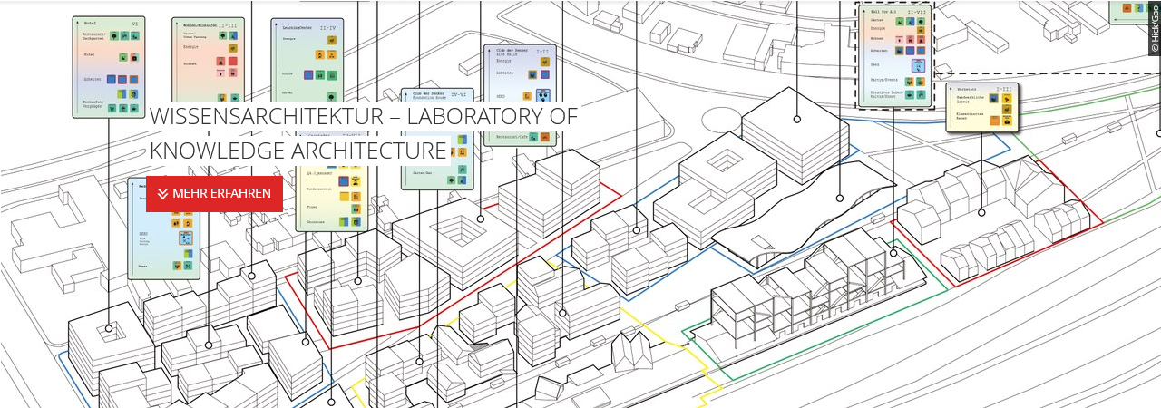
Auf Nachhaltigkeit bauen
WISSENSARCHI­TEKTUR – Laboratory of Knowledge Architecture
https://tu-dresden.de/bu/architektur/wa#intro

Slide 15
Kultur
Datenbank der Kulturdenkmale
https://web1.karlsruhe.de/db/kulturdenkmale/index.php?stadtteil=Hohenwettersbach&vid=220
Musik in Karlsruhe - einst und heute 17./18. Jahrhun­dert: Barocke Hofmusik
https://www.karlsruhe.de/b1/kultur/musik/musikgeschichte.de
Bürgerumfrage 2019: Nutzung kultureller Einrichtungen und Angebote in Karlsruhe 2019
https://www.karlsruhe.de/b4/stadtentwicklung/umfanaprog/buergerumfrage2019/

Slide 16
Vergleich / Abgleich der Berichte von Land und Stadt
Nachhaltigkeit soll ein zentrales Kriterium bei politischen Entscheidungen in Baden-Württemberg sein. Spezielle Indikatoren werden festgelegt, um Nachhaltigkeit messbar und überprüfbar zu machen.
https://www.nachhaltigkeitsstrategie.de/strategie/landesverwaltung/indikatoren
Indikatorenbericht BW
https://www.nachhaltigkeitsstrategie.de/fileadmin/Downloads/Publikationen/Strategie/Indikatorenberichte/N-Strategie_Indikatorenbericht-2019_BF.pdf
Nachbarschaftsverband-karlsruhe
Flächennutzungsplan 2030 - 2. Entwurf Umweltbericht
https://www.nachbarschaftsverband-karlsruhe.de/b3/fnp_2030/beschraenktebeteiligung/HF_sections/content/1585568707078/ZZo8DfF7NP0yaM/5_FNP_2030_Umweltbericht_2.%20Entwurf.pdf
Stadt Karlsruhe
Stadtwerke Karlsruhe
Umwelterklärung 2020mit Klimareport und Energiebericht Aktualisierte Kennzahlen
https://www.stadtwerke-karlsruhe.de/wMedia/docs/service/infomaterial/publikationen/umwelterklaerungen/Umwelterklaerung_2020.pdf

Slide 17

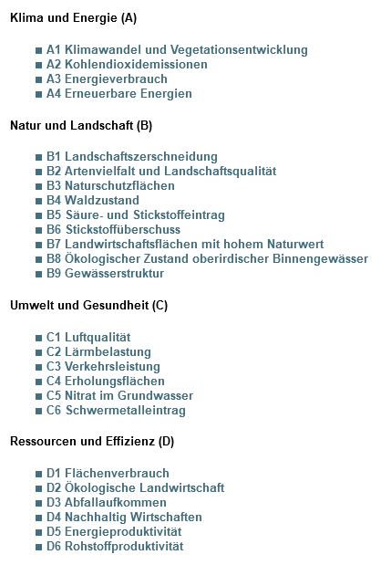
Länderinitiative Kernindikatoren - LIKI

Slide 18
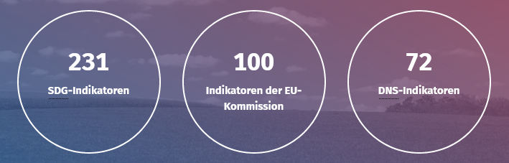
Nachhaltigkeit / Klima
Nachhaltigkeitsindikatoren
Nachhaltigkeits­strategien der Bundesländer
Neben der Bundesregierung verfügt die Mehrzahl der Bundesländer über eigene Nachhaltigkeitsstrategien. Einige Landesregierungen haben diese bereits an den globalen Nachhaltigkeitszielen der Agenda 2030 ausgerichtet; in anderen Bundesländern gibt es Bestrebungen zur Anpassung oder Erarbeitung einer länderspezifischen Nachhaltigkeitsstrategie.

Slide 19
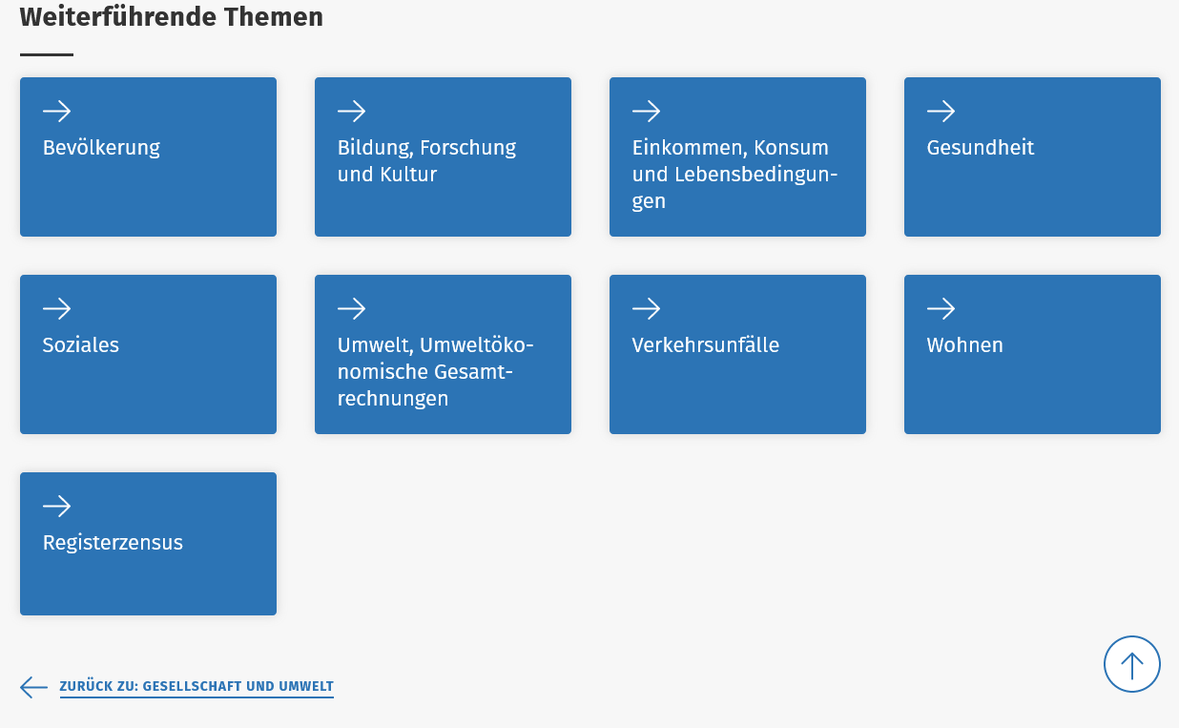
Nachhaltigkeit / Klima
Nachhaltigkeitsindikatoren
Nachhaltigkeits­strategien der Bundesländer
Neben der Bundesregierung verfügt die Mehrzahl der Bundesländer über eigene Nachhaltigkeitsstrategien. Einige Landesregierungen haben diese bereits an den globalen Nachhaltigkeitszielen der Agenda 2030 ausgerichtet; in anderen Bundesländern gibt es Bestrebungen zur Anpassung oder Erarbeitung einer länderspezifischen Nachhaltigkeitsstrategie.

Slide 20
Nachhaltigkeitsstrategien der Bundesländer
Neben der Bundesregierung verfügt die Mehrzahl der Bundesländer über eigene Nachhaltigkeitsstrategien. Einige Landesregierungen haben diese bereits an den globalen Nachhaltigkeitszielen der Agenda 2030 ausgerichtet; in anderen Bundesländern gibt es Bestrebungen zur Anpassung oder Erarbeitung einer länderspezifischen Nachhaltigkeitsstrategie.
Baden-Württemberg
Seit 2007 existiert eine Nachhaltigkeitsstrategie für das Bundesland Baden-Württemberg, welche 2011 neu aufgelegt wurde. Im Jahr 2014 erschien hierzu ein erster Bericht. Der aktuelle Indikatorenbericht 2019 wurde von der Geschäftsstelle Nachhaltigkeitsstrategie im Ministerium für Umwelt, Klima und Energiewirtschaft Baden-Württemberg vorgelegt. Inhaltlich gliedert sich der Indikatorenbericht in drei Teile. Diese Themenbereiche werden mit 53 objektiven und sechs subjektive Indikatoren abgebildet. Das Indikatorenset wurde - im Vergleich zum Vorgängerbericht 2016 - inhaltlich deutlich geschärft. Es orientiert sich nun an den 17 Leitsätzen der nachhaltigen Entwicklung Baden-Württembergs. Das Statistische Landesamt Baden-Württemberg hat bei der Erstellung der Indikatorenberichte mitgewirkt.

Slide 21
Brutvogelmonitoring
Das Brutvogelmonitoring Baden-Württembergs ist ein Instrument zur Dokumentation der Entwicklungen unserer Vogelbestände. Es ist bedeutsam als Frühwarnsystem für Veränderungen und Gefährdungen der Vogelwelt und liefert einen wichtigen Indikator für den Zustand unserer Umwelt, so dass Handlungsbedarf zum Ergreifen von Schutzmaßnahmen frühzeitig erkennbar wird.
Seit 1992 führt das Land Baden-Württemberg ein Brutvogelmonitoring zur Erfassung der "häufigeren" Vogelarten in der Normallandschaft durch. In den Jahren 1992 bis 1999 von der im Jahr 2001 zwischenzeitlich aufgelösten Staatlichen Vogelschutzwarte betreut, übernahm die Landesanstalt für Umweltschutz Baden-Württemberg (LfU) ab 2001 diese Aufgabe, die seit 2006 von der Landesanstalt für Umwelt, Messungen und Naturschutz Baden-Württemberg (LUBW) fortgeführt wird. Seit 2017 wird das Brutvogelmonitoring nunmehr in der wieder eingerichteten Staatlichen Vogelschutzwarte im Referat Artenschutz, Landschaftsplanung der LUBW betreut.
In den Jahren 2003 und 2004 hat der Dachverband Deutscher Avifaunisten (DDA) im Auftrag des Bundesamtes für Naturschutz (BfN) eine bundesweite Methodik für das "Monitoring von Vogelarten in der Normallandschaft", das auf ehrenamtlicher Datenerhebung basiert, erarbeitet. In diesem Zusammenhang wurden vom Statistischen Bundesamt für Baden-Württemberg 405 von bundesweit 2637 Stichprobenflächen mit 1 km² Rastergröße ermittelt, die soweit fachlich sinnvoll auch die Grundlage für weitere Monitoringprogramme des Landes darstellen. Der Kern dieses Stichprobenpools besteht dabei aus 103 Flächen für das bundesweite Monitoring, die restlichen 302 Flächen dienen der landesweiten Repräsentativität.
Durch Anwendung dieser bundesweit standardisierten Methodik einer Linienkartierung ist das Brutvogelmonitoring Baden-Württembergs nun Teil des nationalen "Monitorings von Vogelarten in der Normallandschaft". Die Daten münden in europaweite Projekte zur Trendberechnung und sind wichtiger Baustein für den "Atlas deutscher Brutvogelarten" (ADEBAR).
Weitere Informationen erhalten Sie auf folgenden Internetseiten:
Dachverband Deutscher Avifaunisten
NABU-Vogelschutzzentrum Mössingen
https://www.lubw.baden-wuerttemberg.de/natur-und-landschaft/brutvogelmonitoring

Slide 22
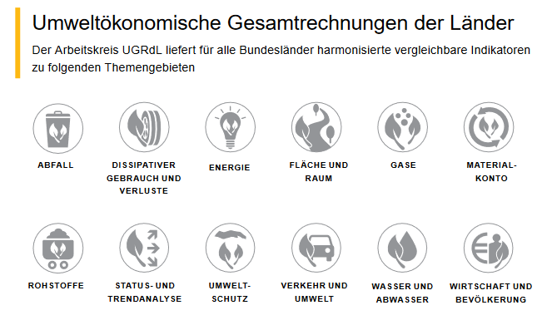
Umweltökonomische Gesamtrechnungen der Länder
www.statistikportal.de und www.ugrdl.de

Slide 23
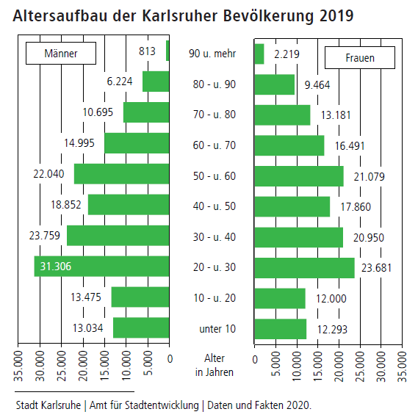

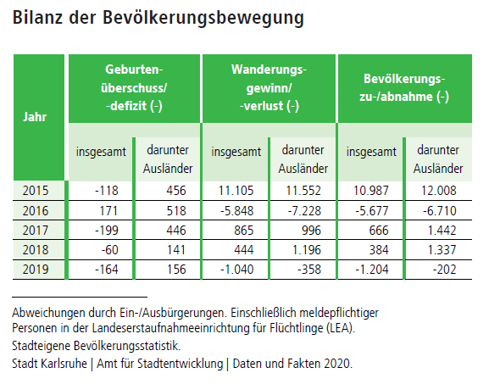
Daten und Fakten 2020

Slide 24

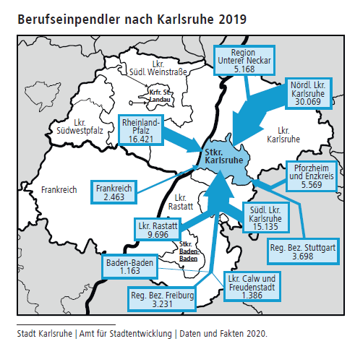
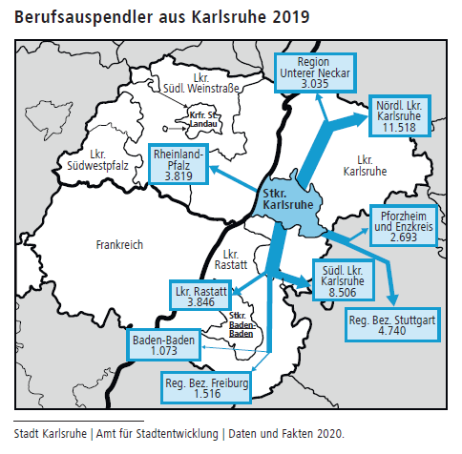
Daten und Fakten 2020

Slide 25
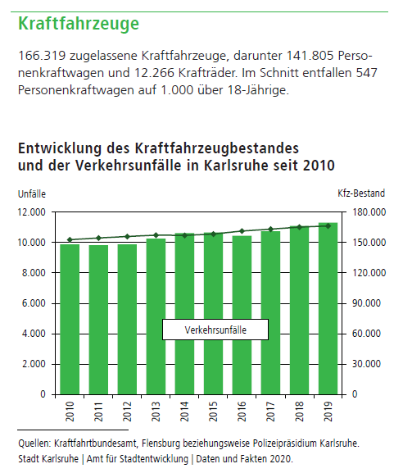
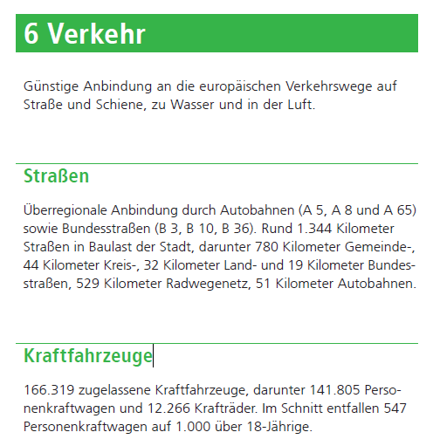
Daten und Fakten 2020

Slide 26
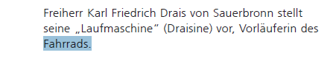

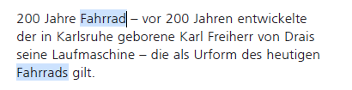
Daten und Fakten 2020
Einträge zu Fahrrad

Slide 27
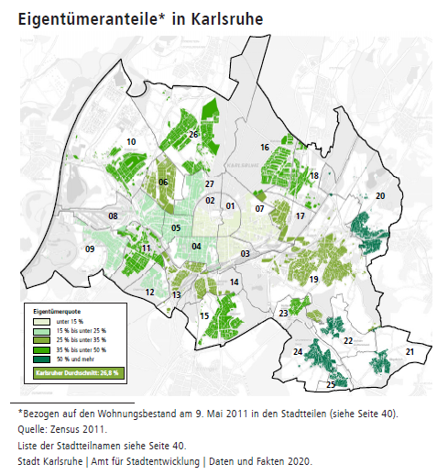
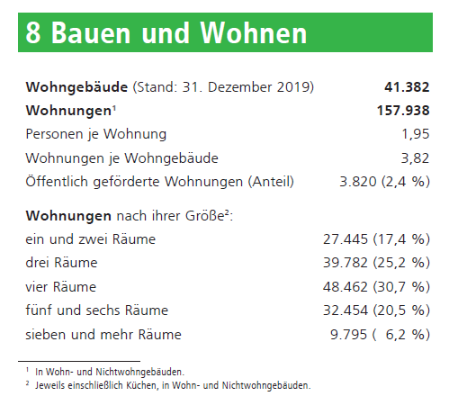
Daten und Fakten 2020

Slide 28
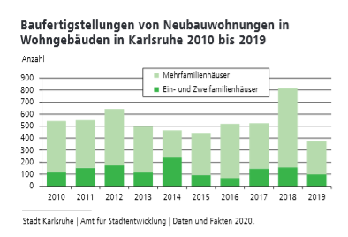
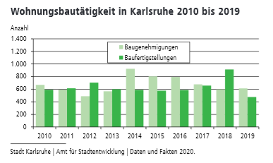
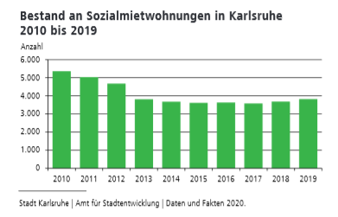
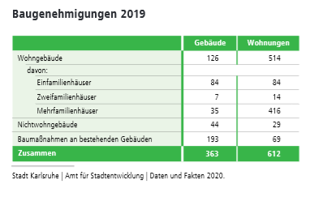
Daten und Fakten 2020

Slide 29
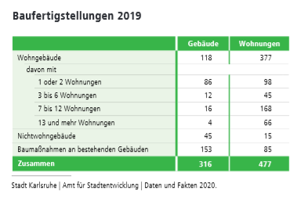
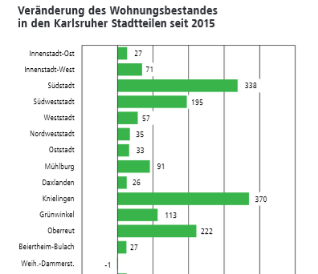
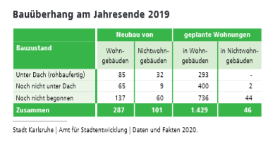
Daten und Fakten 2020

Slide 30
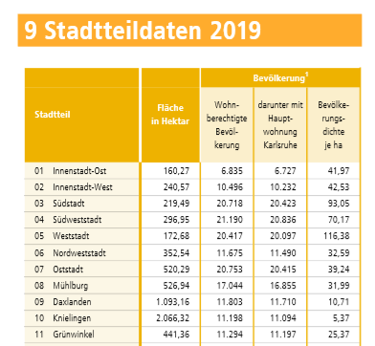
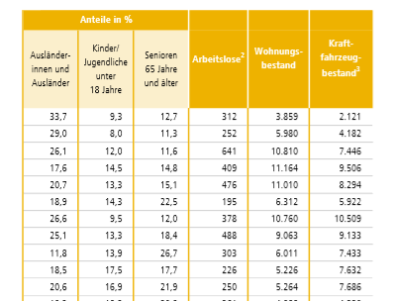
Daten und Fakten 2020

Slide 31
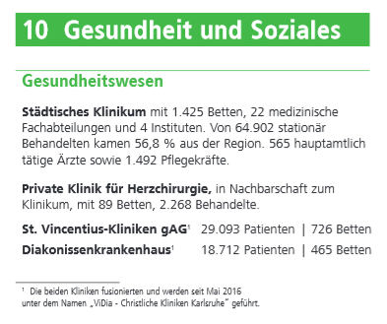
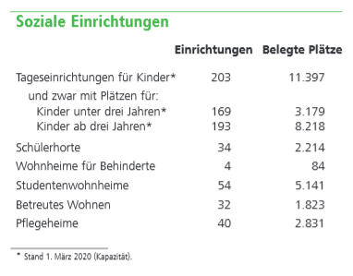
Daten und Fakten 2020

Slide 32
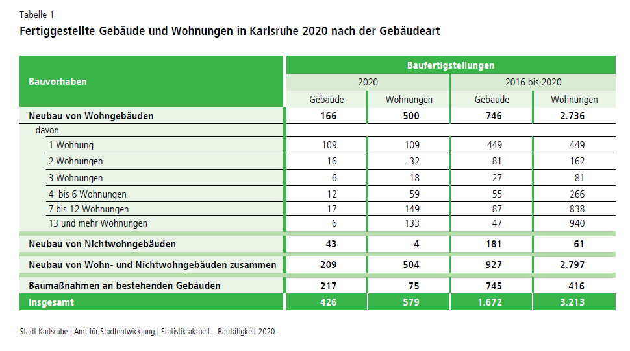
Statistik aktuell Bautätigkeit in Karlsruhe 2020

Slide 33
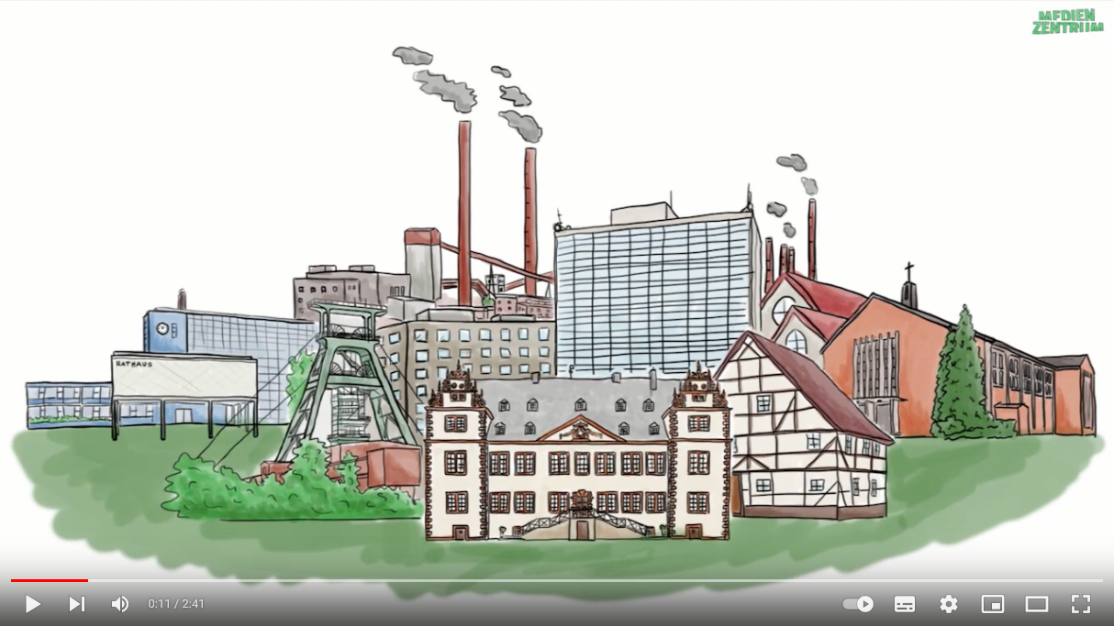
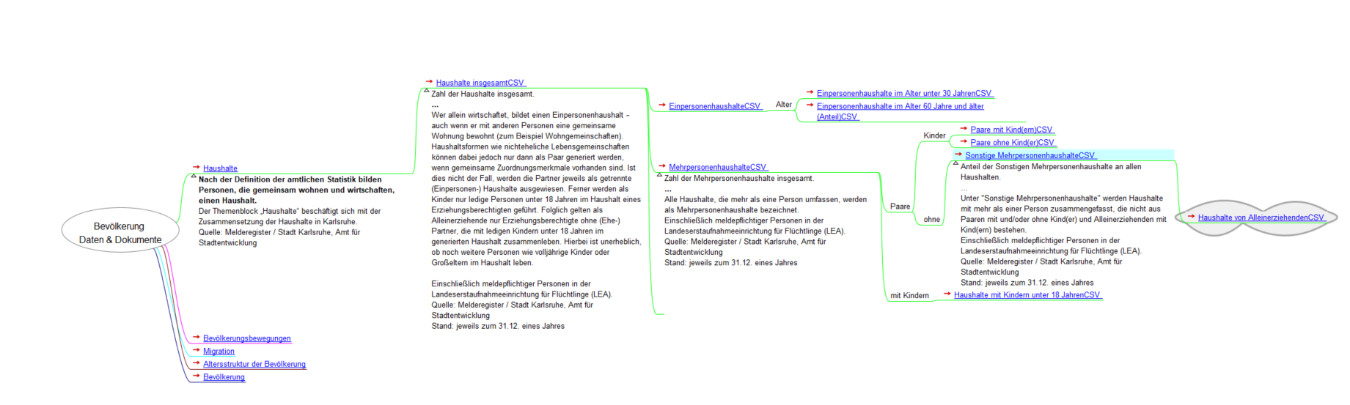
Wohnen & Bauen
Bevölkerung
Verkehr
Stadtteil
Gebäude
fertiggestellte
Wohn-Gebäude
Wohnungen
Wohn-Gebäudeart

Slide 34
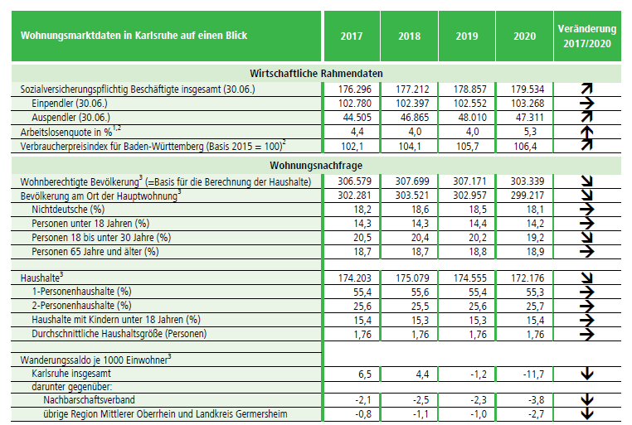

Slide 35


Slide 36

Statistik aktuell Bautätigkeit in Karlsruhe
Wie viele Wohn-gebäude gibt es in Karlsruhe? Über die Zeit betrachtet.
https://voyant-tools.org/?corpus=68b955c7e8a4da4147725f08935ced5f

Slide 37

Immobilien-Preisspiegel der LBS

Slide 38


Wohneigentum und Klimaschutz

Slide 39

Wohneigentum und Klimaschutz

Slide 40
Umwelt Bundesamt
Indikator: Energieverbrauch für Gebäude
https://www.umweltbundesamt.de/daten/umweltindikatoren/indikator-energieverbrauch-fuer-gebaeude#die-wichtigsten-fakten
https://www.umweltbundesamt.de/sites/default/files/medien/384/bilder/dateien/de-en_indikator_ener-03_energieverbrauch-gebaeude_2020-04-24.xlsx
Kohlendioxid-Emissionen im Bedarfsfeld „Wohnen“
https://www.umweltbundesamt.de/daten/private-haushalte-konsum/wohnen/kohlendioxid-emissionen-im-bedarfsfeld-wohnen
Direkte und indirekte Kohlendioxid-Emissionen im Bedarfsfeld „Wohnen“
https://www.umweltbundesamt.de/sites/default/files/medien/384/bilder/dateien/2_abb_co2-emiss-wohnen_2021-06-22.xlsx
Kohlendioxid-Emissionen nach Anwendungsbereichen im Bedarfsfeld „Wohnen“ 2017
https://www.umweltbundesamt.de/sites/default/files/medien/384/bilder/dateien/3_abb_bereich-wohnen-anwender-co2_2021-06-22.xlsx

Slide 41

Umwelt Bundesamt
Energieverbrauch privater Haushalte
https://www.umweltbundesamt.de/daten/private-haushalte-konsum/wohnen/energieverbrauch-privater-haushalte
CarSharing nutzen
https://www.umweltbundesamt.de/umwelttipps-fuer-den-alltag/mobilitaet/carsharing-nutzen#unsere-tipps

Slide 42

Energiedaten von Wohngebäuden in Deutschland
https://www.wohngebaeude.info/

Slide 43

Energiedaten von Wohngebäuden in Deutschland
https://www.wohngebaeude.info/

Slide 44

https://www.karlsruhe.de/b3/freizeit/gruenflaechen/kinderspielplaetze.de

Slide 45

Aktivspielplatz Nordweststadt

Slide 46

Google Suche „Spielplatz Karlsruhe Durlach “

Slide 47


Slide 48


Kinderspielplätze karlsruhe
https://www.google.com/search?client=firefox-b-d&q=kinderspielpl%C3%A4tze+karlsruhe&tbs=lf:1,lf_ui:1&tbm=lcl&rflfq=1&num=10&rldimm=12429979751792246033&lqi=ChxraW5kZXJzcGllbHBsw6R0emUga2FybHNydWhlWh4iHGtpbmRlcnNwaWVscGzDpHR6ZSBrYXJsc3J1aGWSAQpwbGF5Z3JvdW5kqgEaEAEqFiISa2luZGVyc3BpZWxwbMOkdHplKAU&phdesc=GpLqt7X1G_k&ved=2ahUKEwie3cyfpbL1AhW7RvEDHQBvAPIQvS56BAgPEDE&rlst=f#rlfi=hd:;si:12429979751792246033,l,ChxraW5kZXJzcGllbHBsw6R0emUga2FybHNydWhlWh4iHGtpbmRlcnNwaWVscGzDpHR6ZSBrYXJsc3J1aGWSAQpwbGF5Z3JvdW5kqgEaEAEqFiISa2luZGVyc3BpZWxwbMOkdHplKAU,y,GpLqt7X1G_k;mv:[[49.0617266,8.5001108],[48.9579893,8.3435461]];tbs:lrf:!1m4!1u3!2m2!3m1!1e1!1m4!1u2!2m2!2m1!1e1!2m1!1e2!2m1!1e3!3sIAE,lf:1,lf_ui:1

Slide 49

Kinderspielplätze karlsruhe
https://www.google.com/search?client=firefox-b-d&q=kinderspielpl%C3%A4tze+karlsruhe&tbs=lf:1,lf_ui:1&tbm=lcl&rflfq=1&num=10&rldimm=12429979751792246033&lqi=ChxraW5kZXJzcGllbHBsw6R0emUga2FybHNydWhlWh4iHGtpbmRlcnNwaWVscGzDpHR6ZSBrYXJsc3J1aGWSAQpwbGF5Z3JvdW5kqgEaEAEqFiISa2luZGVyc3BpZWxwbMOkdHplKAU&phdesc=GpLqt7X1G_k&ved=2ahUKEwie3cyfpbL1AhW7RvEDHQBvAPIQvS56BAgPEDE&rlst=f#rlfi=hd:;si:12429979751792246033,l,ChxraW5kZXJzcGllbHBsw6R0emUga2FybHNydWhlWh4iHGtpbmRlcnNwaWVscGzDpHR6ZSBrYXJsc3J1aGWSAQpwbGF5Z3JvdW5kqgEaEAEqFiISa2luZGVyc3BpZWxwbMOkdHplKAU,y,GpLqt7X1G_k;mv:[[49.0617266,8.5001108],[48.9579893,8.3435461]];tbs:lrf:!1m4!1u3!2m2!3m1!1e1!1m4!1u2!2m2!2m1!1e1!2m1!1e2!2m1!1e3!3sIAE,lf:1,lf_ui:1

Slide 50

Haushaltsplan 2021 Haushaltsplan der Stadt Karlsruhe
Mit named entity regocnition „Maßnahmen“ extrahieren?
Mit named entity regocnition „Kinderspielplätze“ extrahieren?
C:\KA_TP\Daten\Daten des Haushaltsplans 2021\hhplan2021.pdf

Slide 51
Spiel- und Sportflächen
Karlsruhe ist eine famili­en­freund­li­che Stadt. Dabei ist das um­fang­rei­che Angebot an öffent­li­chen Spiel- und Bewegungs­räu­men ein wesent­li­cher Bestand­teil.
Die Vernetzung der Freiräume, die famili­en­freund­li­che Gestal­tung ­der Wohnquar­tiere, sowie die Gestaltung und Angebote der Grün­flä­chen und Stadt­plätze tragen dazu bei. Die Stadt verfolg­t das Ziel, Spielräume für die verschie­de­nen Alter­s­stu­fen in Woh­num­ge­bun­gen und Grünflä­chen zu integrie­ren. Fuß- und Radwe­ge ­zum Kinder­gar­ten, zur Schule oder zum Einkaufen vernetzen die um­lie­gen­den Kinder­spiel­plätze und Grünflä­chen mit den Wohnungen.
https://www.karlsruhe.de/b3/freizeit/gruenflaechen/kinderspielplaetze.de

